Slide 1


Green Revolution Leaders Forum
[Proposal]
- 신재생 에너지 사업의 새로운 도전과 성공 조건-

Slide 2

Contents
I. 개최 배경
II. 행사 소개
  행사 개요
  연사 소개
  Program

Slide 3
I. 개최 배경
▶ 신재생 에너지의 현 주소 점검과 기업 성장 동력 방향 제시
▶ 환경
신재생 에너지 사업 무한경쟁시대
신시장
개척
새로운
패러다임
신재생에너지 산업의 잠재력에 기업 참여활성화
Green
* 미래의 부가가치 창출을 위한 기업과 국가의 참여와 지원 활성화
Revolution
Leaders
기업 생존을 위한 경쟁력 확보
Forum
기업들의 지속가능성을 위한 현황과 산업의 이해 필요
현 시장
현황
* 기업의 경쟁력 확보를 위한 산업환경, 시장흐름에 따른 자구책 필요
새로운 패러다임과 시장개척
‘Green Revolution Leaders Forum’을 통해
대한민국 대표 경제방송으로써
우리 기업의 나아갈 방향 제시
신시장 이해와 새로운 패러다임 확립 필요
* 정확한 산업의 현황 이해를 통해 신패러다임과 시장 개척을 통해
Global Market에서 경쟁우위와 성장동력원 확보

Slide 4
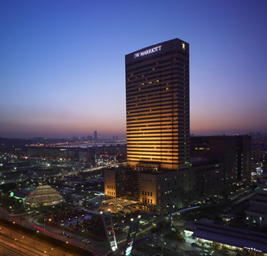




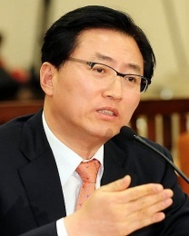
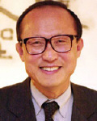
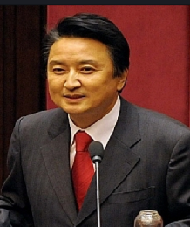
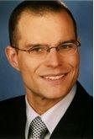
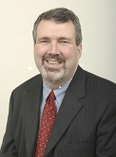
II. 행사 소개
- 행사 개요
행 사 명
녹색혁명 리더스 포럼 2011 [Green Revolution Leaders Forum 2011]
장 소
JW 메리어트 호텔(반포) 그랜드 볼룸
일 시
2011년 11월 18일 (금) 09:00-16:30
주 최
후 원
참여연사
최중경
지식경제부 장관
김형국
前 녹색성장위원장
Stefan de Haan
Senior Analyst Photovoltaic,
iSuppli Corp.,
Ph.D David G. Loomis
Executive Director
Center for renewable energy,
Illinois State University
김영환
국회 지식경제위원장

Slide 5
II. 행사 소개
- Program
09:00-09:30
* 참가등록 및 입장 / VIP 환담
09:30-10:40
* 개막행사 및 기조연설
* 개막선언
* 환영사 : 최종천 한국경제TV 대표이사 사장
* 축사 : 김영환 국회 지식경제위원회 위원장
* 기조연설 :
최중경 지식경제부 장관 : 신재생 에너지 성장을 위한 정부의 정책
김형국 전 녹색성장위원회 위원장(서울대 환경대학원 교수) : 녹색혁명을 위한 국내기업의 과제

Slide 6
II. 행사 소개
- Program
10:40-11:30
* 세션 I
* 주제 : 풍력 사업의 한계와 새로운 성장 전략
* 연설 : David G. Loomis, Ph.D. Executive Director Center for renewable energy, Illinois State University
11:30~12:20
* 토론 I
* 좌장 : 김만응 원장/한국선급 녹색산업기술원
* 패널 : David G. Loomis, Ph.D. Executive Director Center for renewable energy, Illinois State University
경남호 단장/한국에너지기술연구원
박종포 수석연구원/두산중공업
김태형 박사 /STX중공업
12:20-13:30 : 오찬

Slide 7
II. 행사 소개
- Program
13:30-14:20
* 세션 II
* 주제 : 태양광 산업, 구조조정 소용돌이속 새로운 돌파 전략
* 연설 : Stefan de Haan, Senior Analyst Photovoltaic, iSuppli Corp
14:20-15:10
* 토론 II
* 좌장 : 안형근 교수/ 건국대학교 전기공학과
* 패널 : Stefan de Haan, Senior Analyst Photovoltaic, iSuppli Corp
이철용 박사/에너지경제연구원
신지호 상무/한화 솔라에너지
홍길락 사업기획그룹장/포스코파워
15:10~15:20: Coffee Break
15:30-16:20
* 세션 III
* 주제 : 신재생 에너지 글로벌 진출 성공 사례
연설 : 박종포 수석연구원/두산중공업(풍력기술개발팀)
- 글로벌 시장 풍력사업 성공 진출 전략

